Slide 1
Скоро день рождения!

Slide 2
Что нужно знать!
Как приглашать гостей.
Как выбрать подарок.
Как встречать гостей.
Как принимать подарки.
Как развлечь гостей.

Slide 3
Приглашаем гостей!

Slide 4
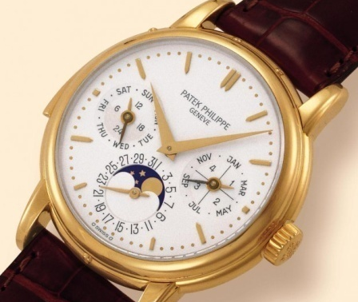
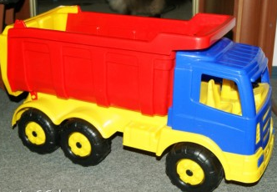
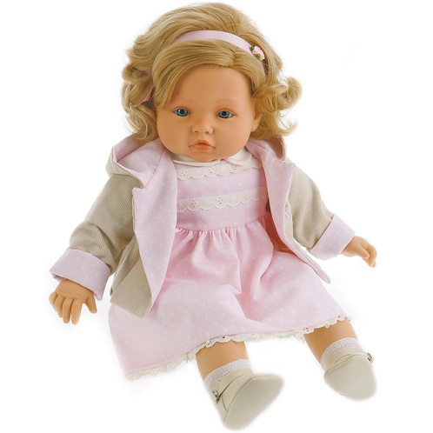
Выбираем подарок

Slide 5
Как встречать гостей!
Для прощания и встречи Много есть различных слов: "Добрый день!" и "Добрый вечер!", "До свиданья!", "Будь здоров!", "Я вас рада видеть очень", "Мы не виделись сто лет", "Как дела?", "Спокойной ночи", "Всем пока", "Прощай", "Привет", "Буду рад вас видеть снова", "Не прощаюсь!", "До утра!", "Всем удачи!", "Будь здорова!" И "Ни пуха, ни пера!".
(А. Усачёв)

Slide 6
Как принимать подарки!
Важен не подарок, а ВНИМАНИЕ!

Slide 7
Как развлечь гостей!
Игры
Конкурсы
Загадки
Танцы
Песни

Slide 8
Продолжи предложение.
Гостей приглашают …
Подарок можно…
Гостей встречает…
За любой подарок говорят …
Гостей развлекают…

Slide 9
Давайте прощаться!

